Slide 1
Площадка «Аттестация руководителей общеобразовательных организаций
Красноярского края»

Slide 2
Аттестация руководителей общеобразовательных организаций Красноярского края
разработано
Модель аттестации на соответствие должности руководителей образовательных организаций, кандидатов на должность руководителей и Методические рекомендации по применению Модели;
Знания и умения для кодификатора – 30 единиц по 7 разделам;
Тестовые задания (по 3 задания на каждое знание/умение из кодификатора), варианты ответов (по 3 на каждое тестовое задание) – 90 единиц;
Демоверсии тестовых заданий с вариантами ответов на каждый раздел кодификатора – 15 единиц;
Программа семинаров для подготовки к аттестации;
Учебно-методические материалы для самостоятельной подготовки к аттестации по всем разделам кодификатора

Slide 3
Аттестация руководителей общеобразовательных организаций Красноярского края
Защита управленческого проекта
Тестирование
МОДЕЛЬ
Нормативная и содержательная рамка:
Профессиональный стандарт «Руководитель образовательной организации (управление дошкольной образовательной организацией и общеобразовательной организацией)», Утвержден приказом Министерства труда и социальной защиты Российской Федерации от 19 апреля 2021 года N 250н
Единый квалификационный справочник, Приказ Министерства здравоохранения и социального развития РФ от 26 августа 2010 г. N 761н
ЦОК
Оценка компетенции
❸
Аттестуемый
Ознакомление с аттестационными документами
Сертификат с результатами оценки
Ознакомление с приказами
Ознакомление с решением
❶
❷
Учредитель
Издание приказов об аттестации
Подготовка аттестационных документов
❹
❺
❻
Анализ поступивших документов
Заседание аттестационной комиссии
Решение аттестационной комиссии
Аттестационная комиссия
Принятие решения
Собеседование
Представление

Slide 4
Аттестация руководителей общеобразовательных организаций Красноярского края
МЕТОДИЧЕСКИЕ РЕКОМЕНДАЦИИ

Slide 5
Аттестация руководителей общеобразовательных организаций Красноярского края
КОДИФИКАТОР
Раздел 1. Отраслевая специфика деятельности образовательной организации
Раздел 2. Правила и нормы по охране труда и экологической безопасности
Раздел 3. Основы действующего гражданского, трудового, налогового,
банковского законодательства; правовые основы деятельности
образовательной организации
Раздел 4. Основы управления образовательной организацией
Раздел 5. Основы управления персоналом
Раздел 6. Основы экономики и финансово-хозяйственной деятельности
Раздел 7. Правила русского языка

Slide 6
Раздел | Знание, умение | №№
1. Отраслевая специфика деятельности образовательной организации | 1.Знает тенденции развития системы образования на современном этапе и приоритетные направления государственной политики в сфере образования. | 1, 2, 3
 | 2. Знает образовательные теории, технологии и средства обучения и воспитания, в том числе основанные на виртуальной и дополненной реальности, границы и возможности их использования в общем образовании | 4, 5, 6
2. Правила и нормы по охране труда и экологической безопасности | 3. Уметь обеспечивать в образовательной организации реализацию правил и норм экологической безопасности, доступной среды, выполнение требований охраны здоровья обучающихся, охраны труда и здоровья работников, соблюдение правил санитарно-гигиенического режима, техники безопасности | 7, 8, 9
3. Основы действующего гражданского, трудового, налогового, банковского законодательства; правовые основы деятельности образовательной организации | 4. Уметь разрабатывать локальные нормативные акты в соответствии с законодательными актами федерального, регионального и местного уровня, регулирующими деятельность образовательной организации | 10, 11, 12
 | 5. Знать порядок заключения и исполнения хозяйственных и трудовых договоров в образовательной организации | 13, 14, 15
 | 6. Знать основы закупочной деятельности в образовательной организации | 16, 17, 18
 | 7. Уметь применять в профессиональной деятельности правовые нормы, регулирующие требования к деятельности образовательной организации и персоналу, разработку и реализацию образовательных программ | 19, 20, 21
 | 8. Уметь применять в профессиональной деятельности нормативные правовые акты РФ, субъекта РФ, муниципальные правовые акты, регулирующие деятельность образовательной организации | 22, 23, 24
 | 9. Уметь организовывать взаимодействие с контрольными (надзорными) органами | 25, 26, 27
4. Основы управления образовательной организацией | 10. Умеет формулировать миссию и разрабатывать стратегию образовательной организации на основе анализа изменений в ее внешней и внутренней среде | 28, 29, 30
 | 11. Умеет планировать, координировать и контролировать деятельность образовательной организации, а также принимать решения по ее корректировке с целью повышения эффективности | 31, 32, 33
 | 12. Знает принципы, методы и технологии коммуникаций, публичных выступлений, ведения переговоров и совещаний | 34, 35, 36
 | 13. Умеет организовывать инновационную деятельность в образовательной организации с учетом этапа ее жизненного цикла | 37, 38, 39
 | 14. Умеет проводить оценку и разрабатывать мероприятия по повышению качества образовательной деятельности | 40, 41, 42
 | 15. Умеет управлять маркетинговой деятельностью образовательной организации, формированием ее имиджа | 43, 44, 45
5. Основы управления персоналом | 16.Умеет формировать структуру, штатное расписание образовательной организации и планировать потребность в кадрах. | 46, 47, 48
 | 17.Умеет осуществлять набор и прием сотрудников, допуск к работе, определять должностные обязанности. | 49, 50, 51
 | 18. Умеет формировать управленческую команду, эффективно распределять и делегировать полномочия. | 52, 53, 54
 | 19. Знает основы формирования условий для развития кадрового потенциала, организации аттестации для оценки соответствия занимаемой должности и повышения квалификации работников | 55, 56, 57
 | 20. Умеет выстроить систему мотивации педагогических и иных работников общеобразовательной организации | 58, 59, 60
 | 21. Умеет формировать организационную культуру образовательной организации | 61, 62, 63
6. Основы экономики и финансово-хозяйственной деятельности | 22. Знать теоретические и практические аспекты современной модели финансирования образовательного учреждения с учетом особенностей его финансово-хозяйственной деятельности | 64, 65, 66
 | 23. Знать теорию и практику бюджетного финансирования образовательного учреждения, механизмы и источники поступления средств для обеспечения деятельности по предоставлению услуг в сфере образования. | 67, 68, 69
 | 24. Уметь управлять деятельностью по привлечению дополнительных ресурсов в условиях дефицита бюджетного финансирования образовательных учреждений и расширяющихся возможностей использования внебюджетных средств | 70, 71, 72
 | 25. Знать порядок формирования государственного (муниципального) задания учредителя на оказание услуг (выполнение работ) и требования к его выполнению для получения необходимого объема финансирования | 73, 74, 75
 | 26. Знать основы планирования финансово-хозяйственной деятельности и контроля расходов образовательной организации | 76, 77, 78
 | 27. Уметь формировать фонд оплаты труда образовательного учреждения и обеспечивать рациональное его использование | 79, 80, 81
 | 28. Уметь организовывать ведение отчетности о финансово-хозяйственной деятельности образовательной организации и ее представление заинтересованным сторонам | 82, 83, 84
7. Правила русского языка | 29. Знание норм лексической сочетаемости слов в официально-деловой речи | 85, 86, 87
 | 30. Знание грамматических норм в официально-деловой речи | 88, 89, 90

Slide 7
Аттестация руководителей общеобразовательных организаций Красноярского края
ДЕМОВЕРСИИ ТЕСТОВ
…
Знание / умение | Вопрос |  | Варианты ответов | Правильный ответ
Раздел 1. Отраслевая специфика деятельности образовательной организации
1. Знает тенденции развития системы образования на современном этапе и приоритетные направления государственной политики в сфере образования | 1. Общие требования к политике субъектов РФ для реализации стратегических целей в области образования основываются на принципах: |  | А) Комплексности, преемственности и взаимодополняемости; | А) Комплексности, преемственности и взаимодополняемости»
 |  |  | B) Открытости и прозрачности;
 |  |  | C) Цифровизации и непрерывного образования;
Раздел 2. Правила и нормы по охране труда и экологической безопасности
2. Уметь обеспечивать в образовательной организации реализацию правил и норм экологической безопасности, доступной среды, выполнение требований охраны здоровья обучающихся, охраны труда и здоровья работников, соблюдение правил санитарно-гигиенического режима, техники безопасности | 2. Цели и мероприятия, направленные на сохранение жизни и здоровья работников, подлежат отражению: |  | А) В Положении о СУОТ; | В) В Политике в области охраны труда
 |  |  | В) В Политике в области охраны труда;
 |  |  | С) В стандарте по охране труда;
Раздел 3. Основы действующего гражданского, трудового, налогового, банковского законодательства; правовые основы деятельности образовательной организации
3. Знать основы закупок в образовательной организации | 3. Норматив осуществления закупок ОО у субъектов МСП или субъектов МСП и СОНКО от совокупного годового объема договоров (закупок) составляет: | А) Не менее 25%; | А) Не менее 25%; | А) Не менее 25%
 |  | В) Не менее 20%; | В) Не менее 20%;
 |  | С) Не менее 15%; | С) Не менее 15%;
4. Уметь применять в профессиональной деятельности правовые нормы, регулирующие требования к деятельности образовательной организации и персоналу, разработку и реализацию образовательных программ | 4. Информацию о наличии свободных рабочих мест и вакантных должностей созданных или выделенных рабочих мест для трудоустройства инвалидов руководитель ОО обязан: | А) Передавать в центр занятости населения; | А) Передавать в центр занятости населения; | В) Передавать в ЕИС «Работа в России»
 |  | В) Передавать в ЕИС «Работа в России»; | В) Передавать в ЕИС «Работа в России»;
 |  | С) Размещать в СМИ; | С) Размещать в СМИ;
5. Уметь применять в профессиональной деятельности нормативные правовые акты РФ, субъекта РФ, муниципальные правовые акты, регулирующие деятельность образовательной организации | 5. ОО размещает на сайте текст инновационного проекта: | А) Одновременно с подачей заявки на признание региональной инновационной площадкой; | А) Одновременно с подачей заявки на признание региональной инновационной площадкой; | А) Одновременно с подачей заявки на признание региональной инновационной площадкой
 |  | В) В течение 10 календарных дней с подачи заявки на признание региональной инновационной площадкой; | В) В течение 10 календарных дней с подачи заявки на признание региональной инновационной площадкой;
 |  | С) В течение 3 календарных дней с подачи заявки на признание региональной инновационной площадкой; | С) В течение 3 календарных дней с подачи заявки на признание региональной инновационной площадкой;

Slide 8
Аттестация руководителей общеобразовательных организаций Красноярского края
ДЕМОВЕРСИИ ТЕСТОВ
…
Знание / умение | Вопрос | Варианты ответов | Правильный ответ
Раздел 1. Отраслевая специфика деятельности образовательной организации
Раздел 4. Основы управления образовательной организацией
6. Умеет формулировать миссию и разрабатывать стратегию образовательной организации на основе анализа изменений в ее внешней и внутренней среде | 6. Характеристика внешней среды, которая говорит о наличии достоверной и актуальной информации об ее факторах: | А) Определенность внешней среды; | А) Определенность внешней среды
 |  | В) Сложность внешней среды;
 |  | С) Мобильность внешней среды;
7. Умеет планировать, координировать и контролировать деятельность образовательной организации, а также принимать решения по ее корректировке с целью повышения эффективности | 7. На основе результатов независимой оценки качества образования может быть: | А) Составлен рейтинг образовательных организаций; | А) Составлен рейтинг образовательных организаций
 |  | В) Аннулирована лицензия образовательной организации;
 |  | С) Приостановлена государственная аккредитация образовательной организации;
8. Умеет организовывать инновационную деятельность в образовательной организации с учетом этапа ее жизненного цикла | 8. Этап жизненного цикла, который образовательная организация стремится максимально продлить: | А) Этап зрелости; | А) Этап зрелости
 |  | В) Этап роста;
 |  | С) Этап зарождения;
Раздел 5. Основы управления персоналом
9. Умеет осуществлять набор и прием сотрудников, допуск к работе, определять должностные обязанности | 9. В целях регулирования социально-трудовых отношений в коллективе составляется правовой акт, которым является: | А) Коллективный договор; | А) Коллективный договор
 |  | В) Двусторонний договор;
 |  | С) Трудовой договор;
10. Умеет формировать управленческую команду, эффективно распределять и делегировать полномочия. | 10. Имеют ли педагоги право на участие в управлении образовательным учреждением? | А) Имеют, если это закреплено в Уставе организации; | C) Да, имеют
 |  | B) Только в некоторых вопросах;
 |  | C) Да, имеют;
11. Знает основы формирования условий для развития кадрового потенциала, организации аттестации для оценки соответствия занимаемой должности и повышения квалификации работников | 11. Присвоение работникам категории (первой или высшей) является: | А) Обязательным процессом; | B) Добровольным процессом
 |  | B) Добровольным процессом;
 |  | C) Процессом на усмотрение руководителя ОО;

Slide 9
Аттестация руководителей общеобразовательных организаций Красноярского края
ДЕМОВЕРСИИ ТЕСТОВ
…
Знание / умение | Вопрос | Варианты ответов | Правильный ответ
Раздел 6. Основы экономики и финансово-хозяйственной деятельности
12. Знать механизмы и источники бюджетного финансирования деятельности образовательных учреждений | 12. Бюджетные средства, полученные государственным (муниципальным) учреждением, используются: | А) Только по целевому назначению; | А) Только по целевому назначению
 |  | В) На любые цели по усмотрению самого учреждения;
 |  | С) На любые цели по согласованию с учредителем;
13. Знать порядок формирования и финансового обеспечения выполнения государственного (муниципального) задания учредителя по оказанию учреждением образовательных услуг (выполнению работ) | 13. Государственное и муниципальное задание в отношении образовательных учреждений Красноярского края формируется на основе: | А) Общероссийских и региональных перечней услуг (работ); | А) Общероссийских и региональных перечней услуг (работ)
 |  | В) Общероссийских, региональных и муниципальных перечней услуг (работ);
 |  | С) Региональных и муниципальных перечней услуг (работ);
14. Уметь контролировать деятельность по формированию отчетности об использовании финансово-экономических ресурсов образовательной организации | 14. Документом внешней бухгалтерской либо бюджетной отчетности образовательного учреждения является отчет об исполнении: | А) Плана ФХД либо бюджетной сметы (бюджета получателя бюджетных средств); | А) Плана ФХД либо бюджетной сметы (бюджета получателя бюджетных средств)
 |  | В) Бюджета по балансовому листу;
 |  | С) Плана доходов и расходов;
Раздел 7. Правила русского языка
15. Знание грамматических норм в официально-деловой речи | 15. Выберите верный вариант словесно-цифрового написания существительного «тридцатилетие»: | А) 30 летие; | С) 30-летие
 |  | В) 30–тилетие;
 |  | С) 30-летие;

Slide 10
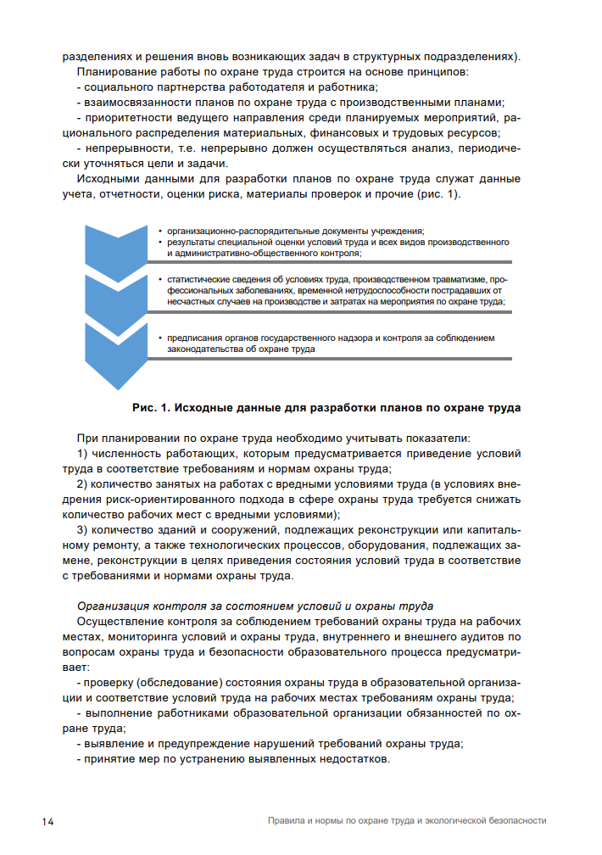
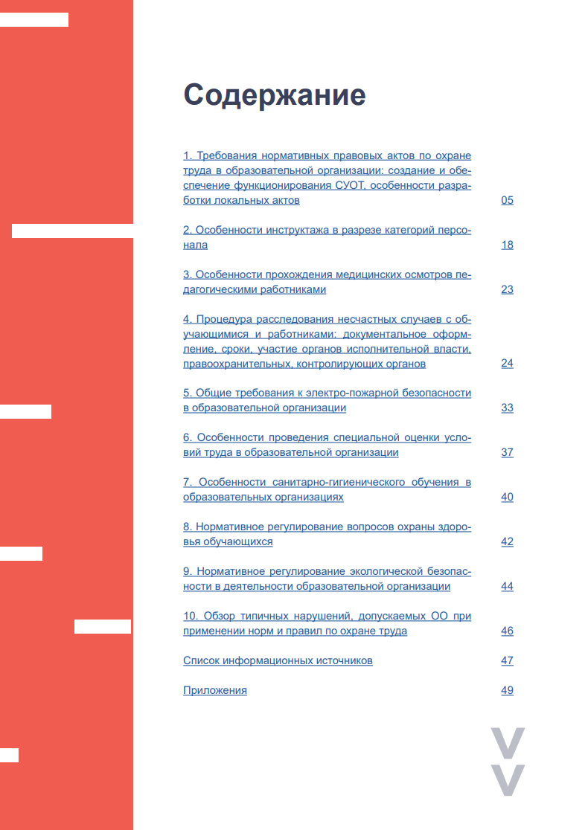
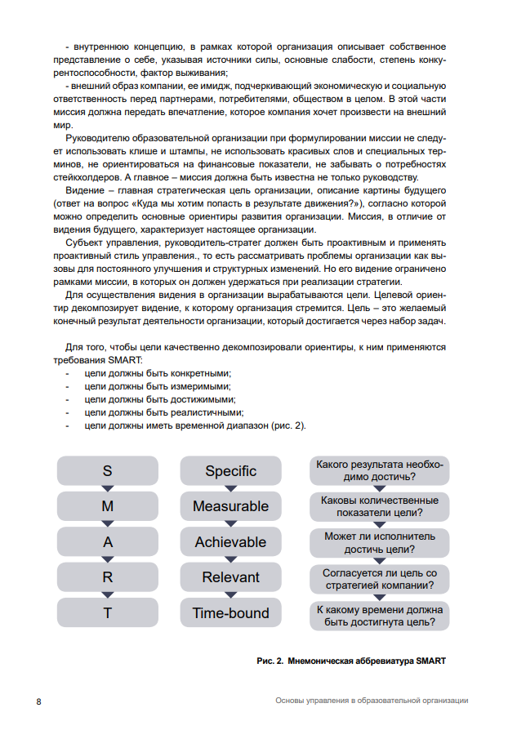
Аттестация руководителей общеобразовательных организаций Красноярского края
УЧЕБНО-МЕТОДИЧЕСКИЕ МАТЕРИАЛЫ

Slide 11
Аттестация руководителей общеобразовательных организаций Красноярского края
проведено
Семинары для руководителей образовательных организаций Красноярского края, объем 60 часов
Обучилось 125 руководителей, в том числе 31 руководитель краевых образовательных организаций, 94 – муниципальных из 23 муниципалитетов Красноярского края.
93,36% участников семинаров удовлетворены качеством предоставленных материалов

Slide 12
Аттестация руководителей общеобразовательных организаций Красноярского края
Результаты обучения
Удовлетворены результатами обучения, качеством материала, %

Slide 13
Аттестация руководителей общеобразовательных организаций Красноярского края
Результаты обучения
Заявки на формы работы, %
Заявки на тематику, %

Slide 14
Аттестация руководителей общеобразовательных организаций Красноярского края
проведено
Апробация тестовых заданий
В апробации прияли участие 19 директоров школ города Красноярска и 19 заведующих детскими садами города Красноярска
30 вопросов из 7 разделов, 60 минут

Slide 15
Аттестация руководителей общеобразовательных организаций Красноярского края
Результаты апробации
Результаты апробационного тестирования, доля успешно справившихся, %

Slide 16
Аттестация руководителей общеобразовательных организаций Красноярского края
Результаты апробации
Результаты апробационного тестирования, набранные баллы из 30 возможных

Slide 17
Аттестация руководителей общеобразовательных организаций Красноярского края
Критерии информационно-аналитической справки оформляются на основе Профстандарта
Трудовая функция | Трудовое действие | Критерий: Вариант 1 | Критерий: Вариант 2
Управление развитием общеобразовательной организации | Обеспечение условий для разработки, апробации и внедрения образовательных инициатив и инноваций | Наличие критериев и показателей в школьном Положении о стимулировании по поддержке образовательных инициатив и инноваций | Количество проектов, включенных в региональный атлас
 |  | Наличие локальных актов школы, регламентирующих участие педагогов в разработке, апробации и внедрении образовательных инициатив и инноваций | Наличие у образовательной организации статуса базовой площадки
 |  | … | …
 | …

Slide 18
Аттестация руководителей общеобразовательных организаций Красноярского края
Тематика управленческого проекта оформляется на основе Профстандарта
Трудовая функция | Трудовое действие | Тема УП: Вариант 1 | Тема УП: Вариант 2
Управление развитием общеобразовательной организации | Обеспечение условий для разработки, апробации и внедрения образовательных инициатив и инноваций | Управленческие средства, обеспечивающие условия для проявления и поддержки педагогических образовательных инициатив | Организационно-управленческие условия внедрения педагогических инноваций

Slide 19
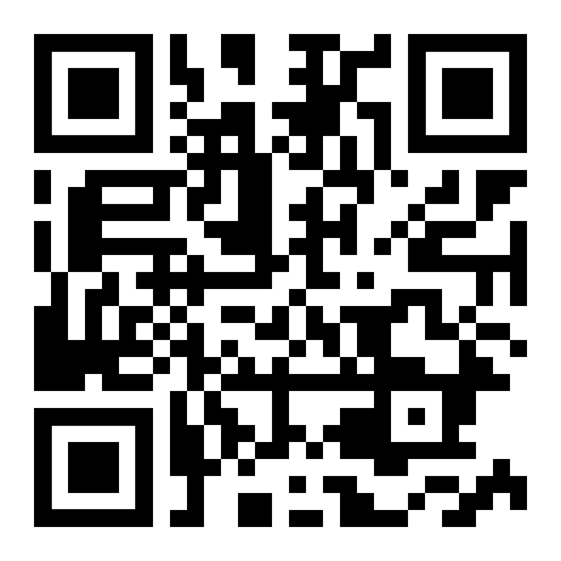
Автономная некоммерческая организация «Центр оценки профессионального мастерства и квалификации педагогов Учредитель: Министерство образования Красноярского края
ВКонтакте
660049
г. Красноярск
Проспект Мира,
дом 19, строение 1
Телеграмм
8 (391) 200-81-61
8-913-516-00-42
Сайт
office@ca-kk.ru
gornostaeva@ca-kk.ru

